Slide 1
Cristallographie

Slide 2
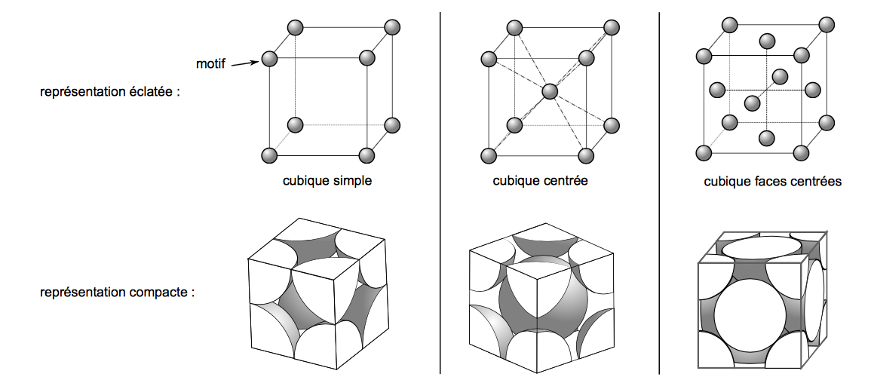
Cristallographie Raoul Follereau PTSI 2021 2022
http://www.mmelzani.fr/documents/2019-2020/part91_structure_matiere/chap3_cristallographie_corr.pdf

Slide 3
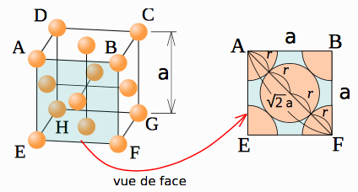
Cristallographie Raoul Follereau PTSI 2021 2022
http://www.mmelzani.fr/documents/2019-2020/part91_structure_matiere/chap3_cristallographie_corr.pdf

Slide 4
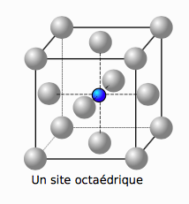
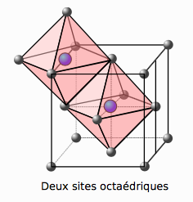
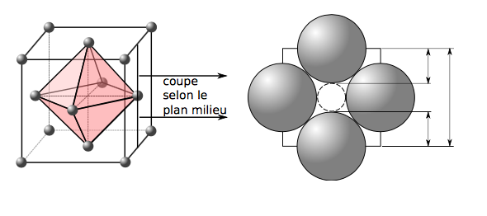
Cristallographie Raoul Follereau PTSI 2021 2022
http://www.mmelzani.fr/documents/2019-2020/part91_structure_matiere/chap3_cristallographie_corr.pdf

Slide 5
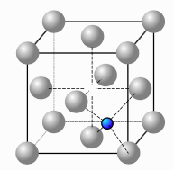
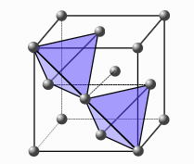
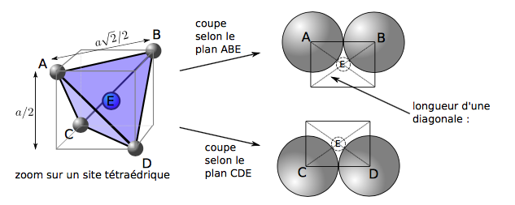
Cristallographie Raoul Follereau PTSI 2021 2022
http://www.mmelzani.fr/documents/2019-2020/part91_structure_matiere/chap3_cristallographie_corr.pdf

Slide 6
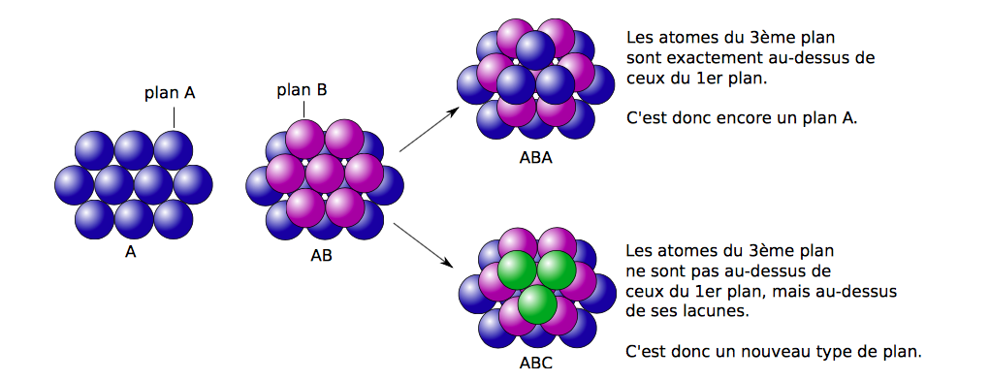
Cristallographie Raoul Follereau PTSI 2021 2022
http://www.mmelzani.fr/documents/2019-2020/part91_structure_matiere/chap3_cristallographie_corr.pdf

Slide 7
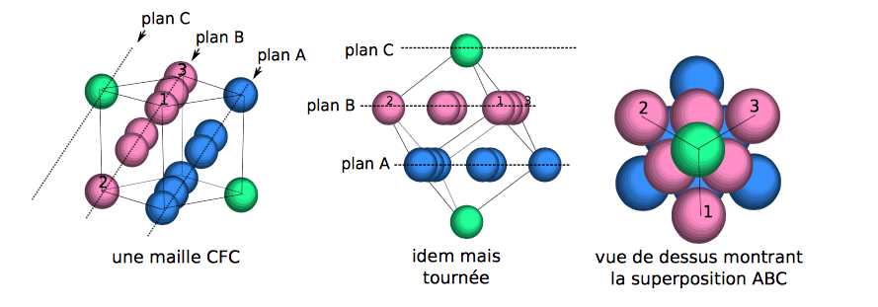
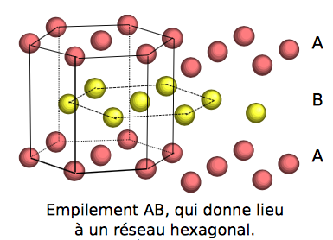
Cristallographie Raoul Follereau PTSI 2021 2022
http://www.mmelzani.fr/documents/2019-2020/part91_structure_matiere/chap3_cristallographie_corr.pdf

Slide 8
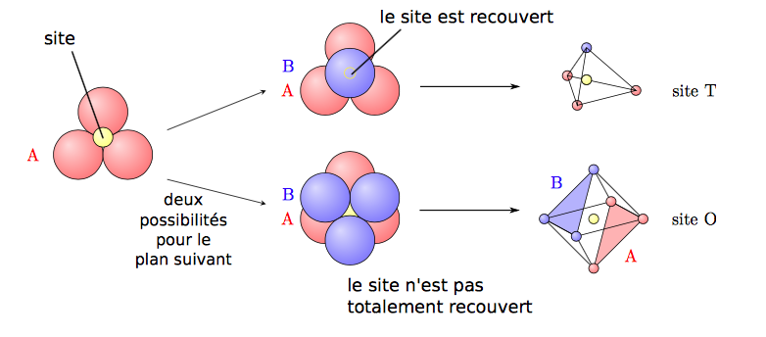
Cristallographie Raoul Follereau PTSI 2021 2022
http://www.mmelzani.fr/documents/2019-2020/part91_structure_matiere/chap3_cristallographie_corr.pdf

